Slide 1
Русская литература начала XX века.

Slide 2
Россия на крутом пороге истории. Духовная биография первого десятилетия XX века

Slide 3
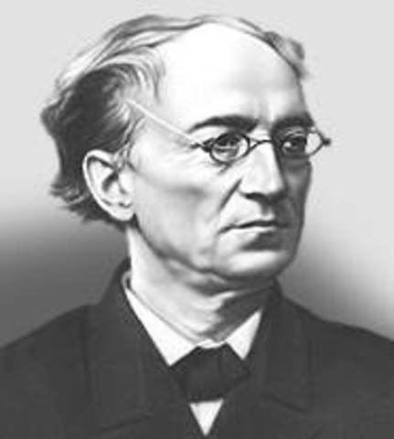
Умом Россию не понять, Аршином общим не измерить:
У ней особенная стать –
В Россию можно только верить.
Ф.И. Тютчев

Slide 4
Цели:
показать взаимосвязь и взаимовлияние литературы и общественной мысли конца XIX – начала XX вв. с историческими процессами в стране;
дать представление об основных тенденциях в философии и искусстве конца XIX – начала XX вв.;
воспитать чувство сопричастности к истории России, любовь к её культуре

Slide 5
Содержание лекции:
1. Историческая ситуация в России рубежа XIX-XX веков.
2. Русская литература на рубеже веков.
3. Яркие представители Серебряного века.
Традиции реализма XIX века и неореализм XX века.
Символизм и его представители.
Представители акмеизма.
Футуристы.
Неокрестьянские поэты.
Писатели, не входившие в литературные группы.

Slide 6
XX век (общий взгляд)
1905 г. | Русско-японская война; первая русская революция
1814 г. | Первая мировая война
1917-1918г | Февральская и Октябрьская революции; начало гражданской войны
1937г. | Начало массовых репрессий
1941-1945г. | Великая Отечественная война
1985г. | Начало перестройки; возвращение к культу Мамоны

Slide 7
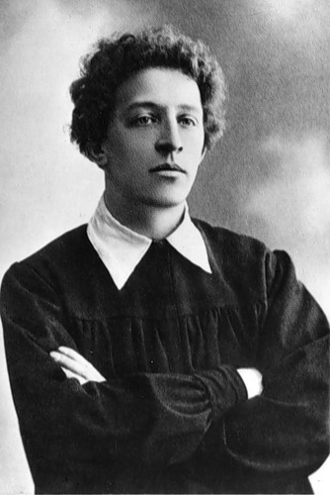
Два века
Двадцатый век…Ещё бездомней, Ещё страшнее жизни мгла (Ещё чернее и огромней Тень Люцеферова крыла). Сознанье страшное обмана Всех прежних малых дум и вер, И первый взлет аэроплана В пустыню неизвестных сфер… И отвращение от жизни,
И к ней безумная любовь, И страсть и ненависть к отчизне… И чёрная, земная кровь Сулит нам, раздувая вены, Все разрешая рубежи, Неслыханные перемены, Невиданные мятежи…
А. Блок

Slide 8
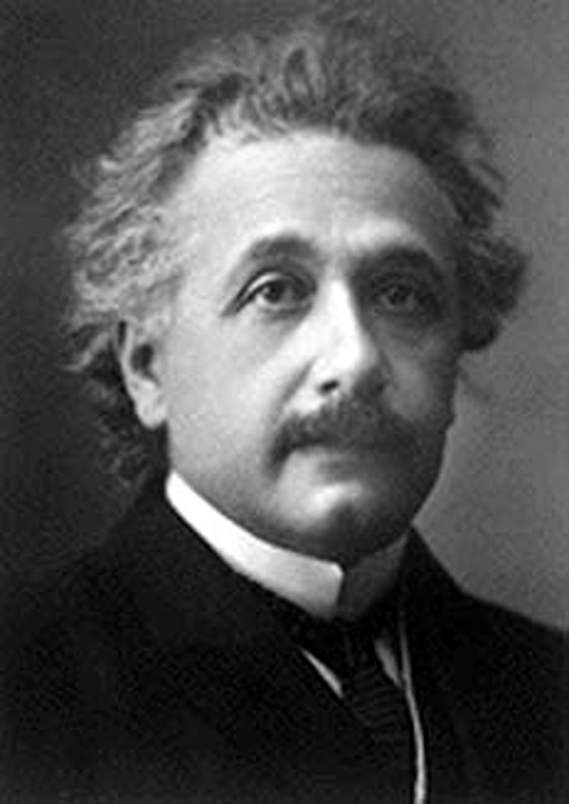
Научные открытия начала XX века
Начало столетия стало временем глобальных научных открытий. Самыми важными из них стали изобретение беспроволочной связи, открытие рентгеновских лучей, определение массы электрона, исследование феномена радиации.
Мировоззрение человечества перевернули создание квантовой теории и теории относительности.
Прежние теории о строении мира были поколеблены. Идея познаваемости мира подверглась сомнению.
Альберт Эйнштейн
1879-1955

Slide 9
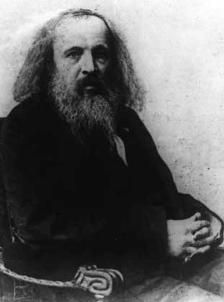
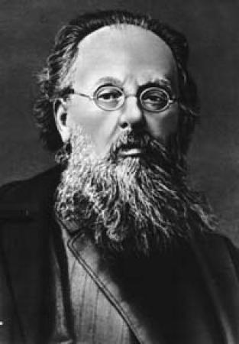
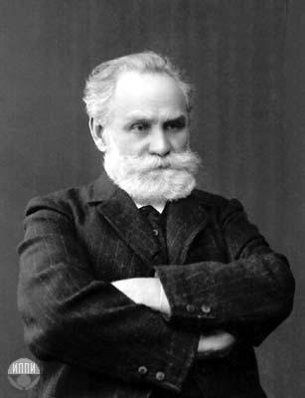
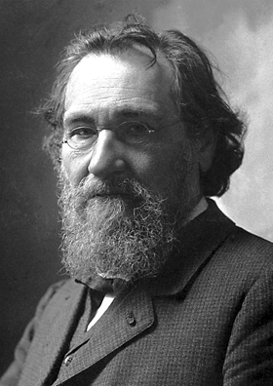
Великие учёные России
Д.И. Менделеев открыл периодическую систему элементов.
К.Э.Циолковский обосновал принцип ракетного двигателя. И.П.Павлов,И.И. Мечников – лауреаты Нобелевской премии.
Д.И. Менделеев
К.Циолковский
И.П. Павлов
И.И. Мечников

Slide 10
Мир рвался в опытах Кюри
Атомной лопнувшею бомбой На электронные струи Невоплощённой гекатомбой; Я – сын эфира, Человек – Свиваю со стези надмирной Своей порфирою эфирной За миром мир, за веком век…
А.Белый

Slide 11
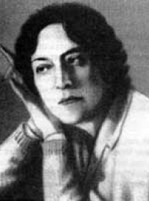
«Что-то в России ломалось, что-то оставалось позади, что-то, народившись или воскреснув, стремилось вперед… Куда? Это никому не было известно, но уже тогда, на рубеже веков, в воздухе чувствовалась трагедия…».
З.Н. Гиппиус

Slide 12
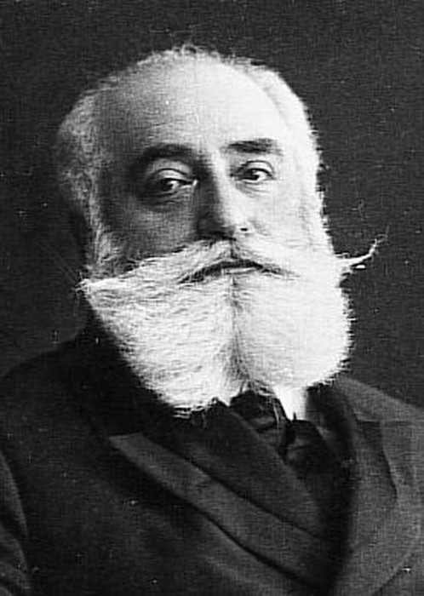
«Целый период истории, видимо, подходит к концу и начинается новый. Все традиции подорваны, а между вчерашним и завтрашним днём не видно связующего звена… Господствовавшие до сих пор воззрения исчезли или изгнаны, как свергнутые с престола короли…»
Макс Нордау

Slide 13
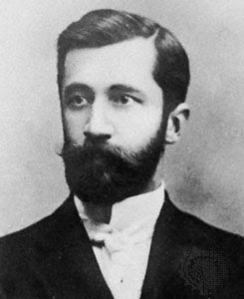
«Наше время должно определить двумя противоположными чертами – это время самого крайнего материализма и вместе с тем самых страстных идеальных порывов духа… Последние требования религиозного чувства сталкиваются с последними выводами опытных знаний».
«О причинах упадка и новых течениях современной русской литературы» (1893)
Д.С. Мережковский

Slide 14
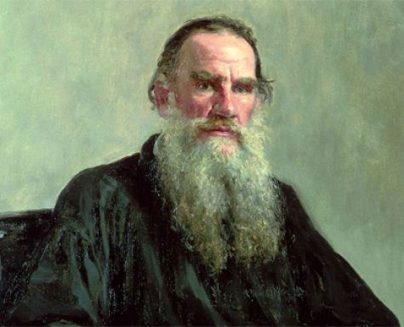
«Век и конец века на евангельском языке не означает конца и начала столетия, но означает конец одного мировоззрения, одной веры, одного способа общения людей»
«Конец века» (1905)
Л.Н. Толстой

Slide 15
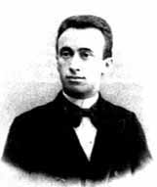
«Всё живет теперь мыслью о духе, о божестве, о последних тайнах и правдах жизни, и минутами кажется, что придёт кто-то сильный, мощный, какой-то новый гениальный и даст простой и научно понятный для всех синтез всему, что разработано, прочувствовано и продумано всеми нами. Он оформит брожения наших душ и умов, рассеет наши туманы и откроет перед нами перспективы новых научно-философских и религиозных исканий».
«Книга великого гнева» (1904)
А. Волынский

Slide 16
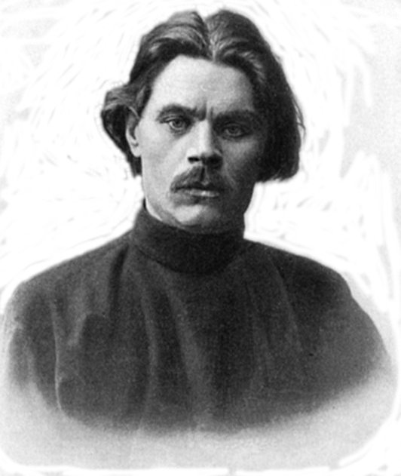
«Новый век - воистину будет веком духовного обновления.
<… >
Множество погибнет людей, но ещё больше родит их земля, и - в конце концов – одолеет красота, справедливость, победят лучшие стремления человека».
письмо К.П. Пятницкому (1901)
М. Горький

Slide 17
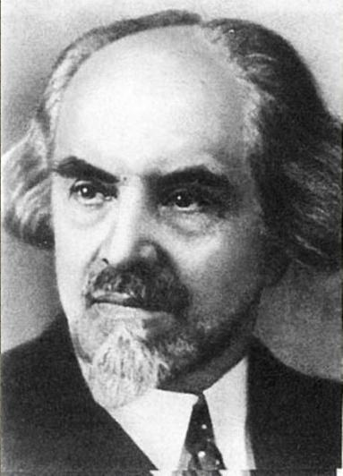
«Это была эпоха пробуждения в России самостоятельной философской мысли, расцвета поэзии и обострения эстетической чувствительности, религиозного беспокойства и искания, интереса к мистике и оккультизму. Появились новые души, были открыты новые источники творческой жизни, виделись новые зори, соединялись чувства заката и гибели с чувством восхода и с надеждой на
преображение
жизни».
Н. Бердяев

Slide 18
Философия на рубеже веков
Марксизм и марксисты
Религиозные гуманисты, философы
Идеологи православной церкви
Теософия
Ницшеанство

Slide 19
Философские основы культуры рубежа веков:
Главный вопрос – вопрос о Человеке и Боге.
Без веры в Бога человек никогда не обретёт смысла существования.(Ф.М.Достоевский)
Поэтизация образа Человека: «Человек – это звучит гордо!» (М.Горький)
Русская мысль аукалась с «сумрачным германским гением». (Александр Блок).
Философия Ф.Ницше о сверхчеловеке – это «воля к переоценке».(А.Белый)
Сверхчеловек – это общая и невероятно удалённая в будущее перспектива человечества, которое обретёт смысл своего существования без Бога: «Бог умер».

Slide 20
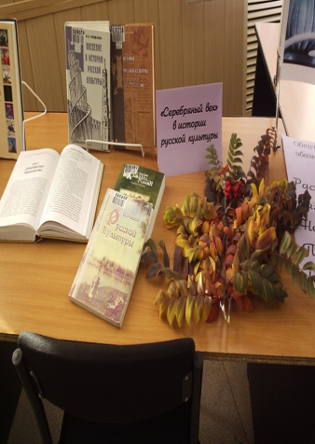
Русская литература
начала XX века
Литература стала отражением противоречий и поисков эпохи. Переход от эпохи классической русской литературы к новому литературному времени произошёл чрезвычайно быстро. На авансцену культурной жизни страны вышла русская поэзия не похожая на прежние образцы. Началась новая поэтическая эпоха, получившая название «поэтического ренессанса» или «Серебряного века».

Slide 21
Традиция приписывает метафору философу Н.А. Бердяеву
Смысл метафоры раскрывается из сопоставления с Золотым веком русской поэзии
Для Золотого века: жизнь – дом, народ – семья; всё кончается добром, торжеством Божьего суда
Для Серебряного века: чувство незыблемости добра и дома переходит к бездомности и тревоге

Slide 22
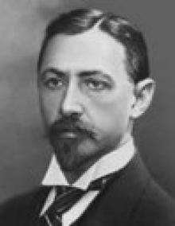
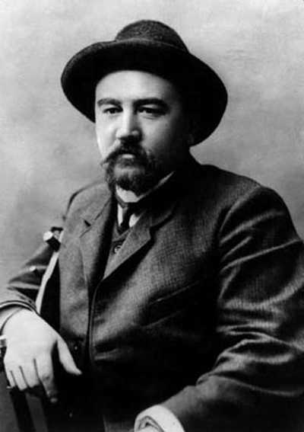
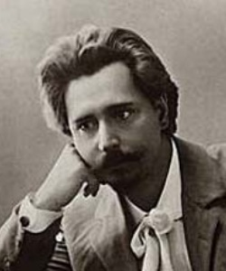
Литература начала XXвека
«Младшие» реалисты
И.А. Бунин
А.И. Куприн
Л.Н. Андреев
В.В. Вересаев
И.С. Шмелёв
Б.К. Зайцев
А.Н. Толстой
Е.И. Замятин
И.Бунин
А. Куприн
Л. Андреев

Slide 23
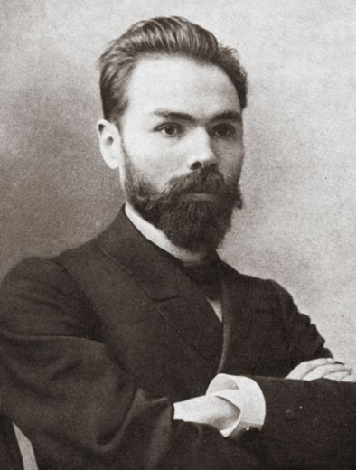
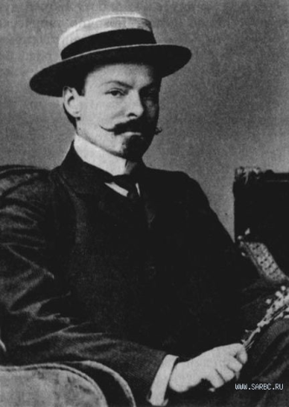
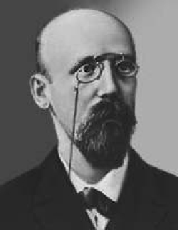
Модернистское искусство
«старшие» символисты
В.Я. Брюсов
К.Д. Бальмонт
Ф. Сологуб
М.А. Кузмин
В. Брюсов
К. Бальмонт
Ф. Сологуб

Slide 24
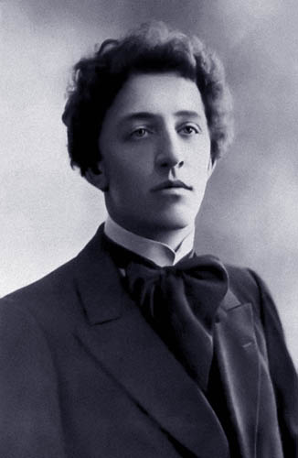
«Младшие» символисты
А.А. Блок
А. Белый
В. Иванов
А.А. Блок

Slide 25
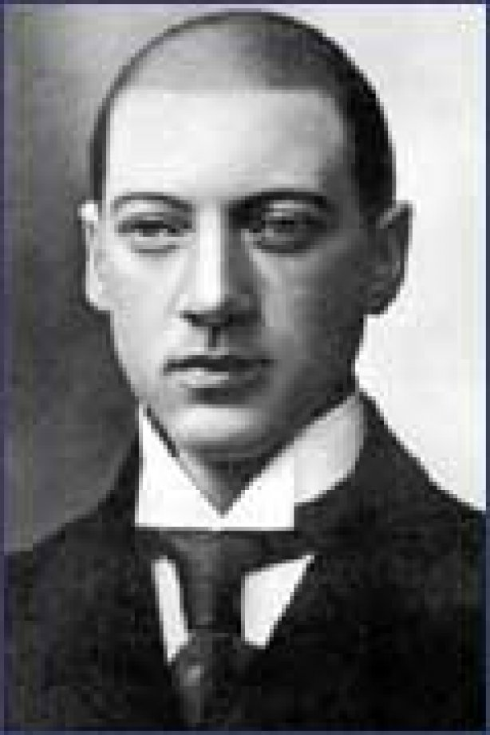
Акмеисты
Н.С. Гумилёв
С.М. Городецкий
А.А. Ахматова
О.Э. Мандельштам
В.И. Нарбут
Н.С. Гумилёв
А.А. Ахматова

Slide 26
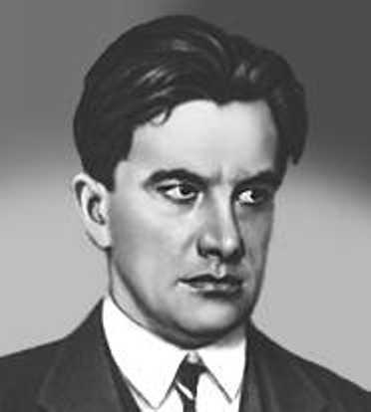
Футуристы
Д.Д. Бурлюк
Велимир Хлебников
И.В.Северянин
В.В. Маяковский
А.Е. Крученых
Маяковский В.В.

Slide 27
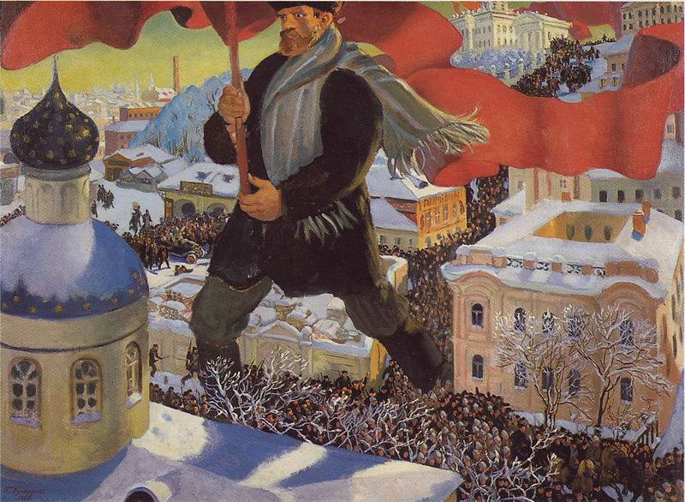
«Пролетарское» искусство
М. Горький
Д. Бедный
А.С. Серафимович
Г. Кржижановский
И. Шкулев

Slide 28
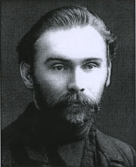
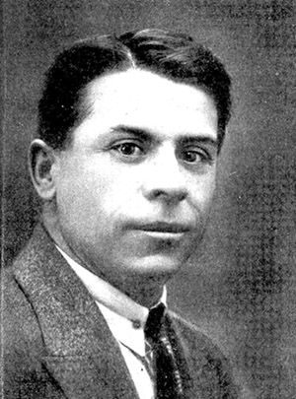
Новокрестьянские поэты
С.А. Есенин
Н.А. Клюев
П.В.Орешин

Slide 29
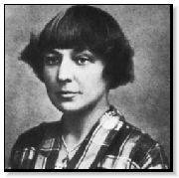
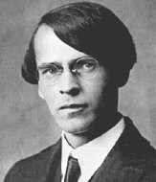
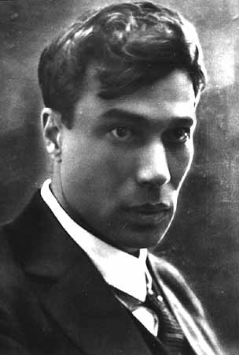
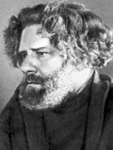
«Одинокие звёзды»
(вне группировок)
М.И Цветаева
В.Ф. Ходасевич
М.А. Волошин
Б.Л. Пастернак

Slide 30
Сделаем выводы
На рубеже веков русская литература переживала расцвет, сравнимый по яркости и многообразию талантов с блистательным началом 19 века.
Это период интенсивного развития философской мысли, изобразительного искусства, сценического мастерства.
В литературе развиваются различные направления.
В период с 1890 по 1917 год особенно ярко заявили о себе три литературных течения - символизм, акмеизм и футуризм, которые составили основу модернизма как литературного направления.
Литература серебряного века явила блестящее созвездие ярких поэтических индивидуальностей, каждый из которых являл собой огромный творческий пласт, обогативший не только русскую, но и мировую поэзию XX века.

Slide 31
Домашнее задание:
Вопросы
1. Какие явления социальной и культурной жизни повлияли на развитие литературы?
2. Охарактеризуйте основные направления философской мысли.
3. Какие традиции русской классической литературы развивали писатели-реалисты нового времени?
4. Раскройте смысл определения «Серебряный век».
5. Какие литературные направления существовали в начале века?
6. В чём состоят особенности литературного героя новой эпохи

